Slide 1
第三节 等可能概型
一、等可能概型
二、典型例题
三、几何概率
四、小结

Slide 2
等可能概型
等可能概型是指在一次试验中，样本空间的每个样本点被取到的可能性相等的随机试验类型，这是一种最简单的概率类型。
古典概型
等可能概型
几何概型

Slide 3

1、古典概型定义：
若一个试验有如下特征，则称这个试验为古典概型.
（1）样本空间Ω中的样本点的数量是有限的.
（2）试验中，每个样本点出现 的可能性相同：
2、古典概型的计算
在古典概型中，若 Ω中有n个样本点，事件A中有k个样本点，则
说明：古典概型在概率论中占有相当重要的地位。一方面，由于它简单，通过对它的讨论有助于理解概率论的许多基本概念；另一方面，古典概型在产品质量抽样检查等实际问题以及理论物理的研究中都有重要的应用。

Slide 4
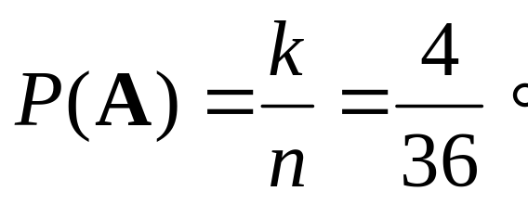
的两个点数之和等于5的概率。
例1.
掷两颗质地均匀的骰子，求出现
解：
用A表示事件“两个点数之和等于5”，
则 k=4;
样本空间中的样本点数n=6×6=36,
因此，

Slide 5

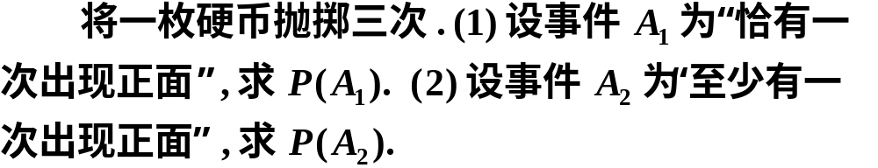



解

Slide 6
复习：排列与组合
1、两条原理：
加法原理：设完成一件事可以分为两类（两种途径），第一种途径有n₁种方法，第二种途径有n₂种方法，则完成这件事共有n₁+n₂种方法。
乘法原理：设完成一件事需分两步，第一步有n₁种方法,第二步有n₂种方法，则完成这件事共有n₁n₂种方法。

Slide 7
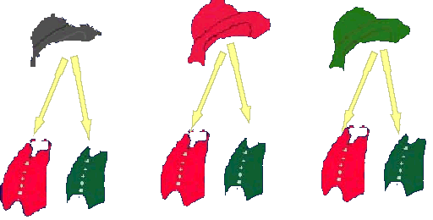

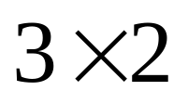
例如：若一个男人有三顶帽子和两件背心，问他可以有多少种打扮？
可以有 种打扮

Slide 8
2、排列
（1）有重复排列：从含有n个元素的集合中随机抽取k次，
每次取一个，记录其结果后放回，将记录结果排成一列，
n^{k}
共有 种排列方式.
（2）无重复排列（选排列）：从含有n个元素的集合中随机抽取k 次，每次取一个，记录其结果后不放回，将记录结果排成一列，
A_{n}^{k}=P_{n}^{k}=n(n-1)(n-2)…(n-k+1)
共有 种排列方式.
（3）全排列：从含有n个元素的集合中随机抽取n次，每次取一个，记录其结果后不放回，将记录结果排成一列，
共有 种排列方式.
A_{n}=P_{n}=n!

Slide 9
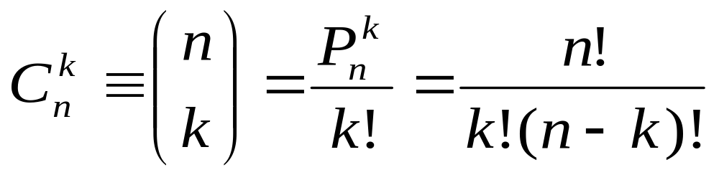
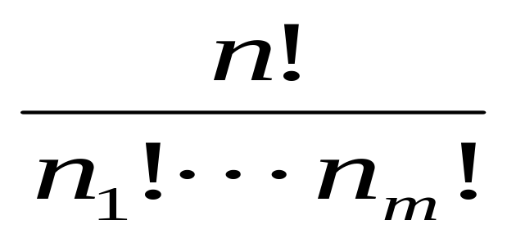
3、组合
（1）从含有n个元素的集合中随机抽取k 个，共有
种取法.
（2）把n个元素随机地分成m组(n>=m),要求第 i 组恰
有n_{i}个 (i=1,…m)，共有
种分法.

Slide 10
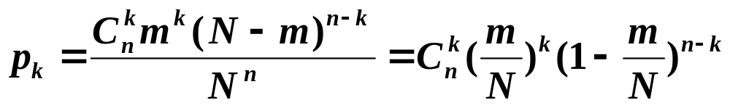
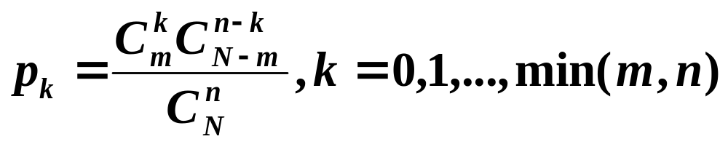
3. 古典概型的基本模型:摸球模型
口袋中有N只球，其中m个红球，余下是白球,他们除颜色以外没有差别，现随机从中摸球n次并观察摸出球的颜色，计算恰好摸到k个红球的概率。
考虑如下两种情况:
(1)有放回摸球
(2)不放回摸球
n次等价于一次摸n个球

Slide 11


4.古典概型的基本模型:球放入杯子模型
(1)杯子容量无限
问题1 把 4 个球放到 3个杯子中去,求第1、2个
杯子中各有两个球的概率, 其中假设每个杯子可
放任意多个球.
4个球放到3个杯子的所有放法

Slide 12
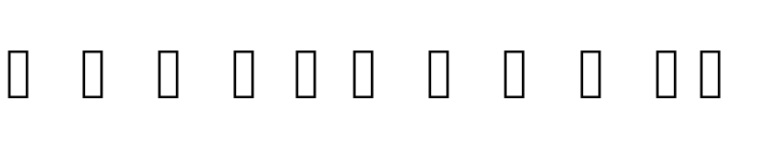
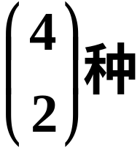
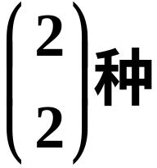

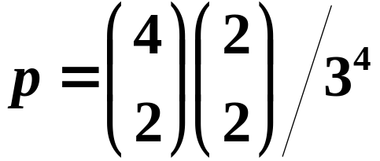
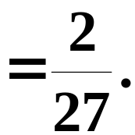
因此第1、2个杯子中各有两个球的概率为

Slide 13
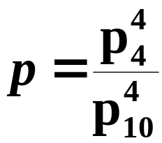
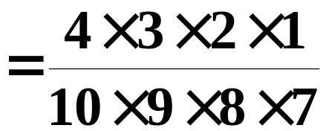
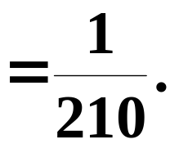
(2) 每个杯子只能放一个球
问题2 把4个球放到10个杯子中去,每个杯子只能
放一个球, 求第1 至第4个杯子各放一个球的概率.
解
第1至第4个杯子各放一个球的概率为

Slide 14
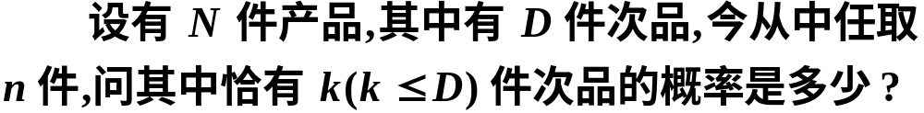

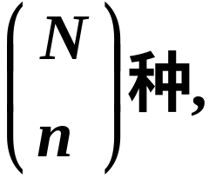
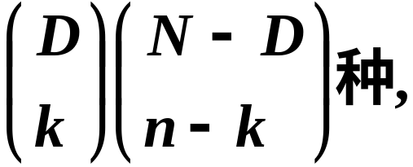
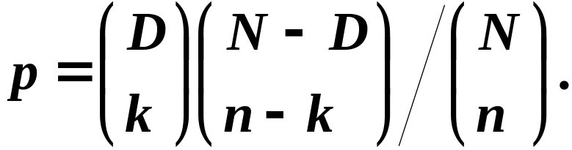
解
在N件产品中抽取n件的所有可能取法共有
在 N 件产品中抽取n件,其中恰有k 件次品的取法
共有
于是所求的概率为

Slide 15
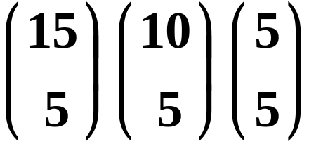
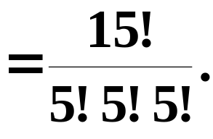

例6 将 15 名新生随机地平均分配到三个班级中
去,这15名新生中有3名是优秀生.问 (1) 每一个班
级各分配到一名优秀生的概率是多少? (2) 3 名优
秀生分配在同一个班级的概率是多少?
解
15名新生平均分配到三个班级中的分法总数:
(1) 每一个班级各分配到一名优秀生的分法共有

Slide 16
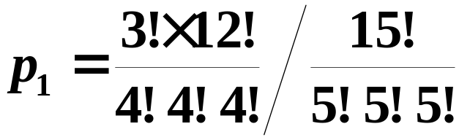
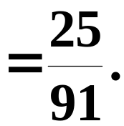
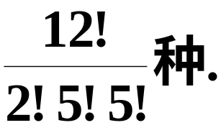

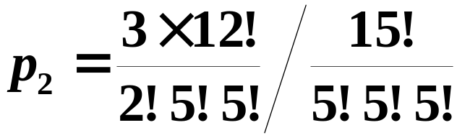
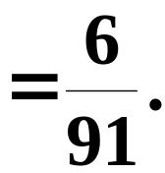
因此所求概率为
(2)将3名优秀生分配在同一个班级的分法共有3种,
对于每一种分法,其余12名新生的分法有
因此3名优秀生分配在同一个班级的分法共有
因此所求概率为

Slide 17
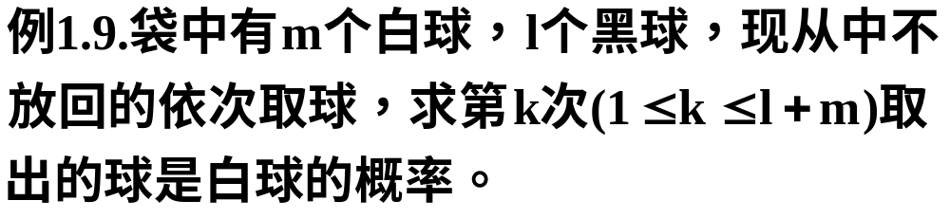
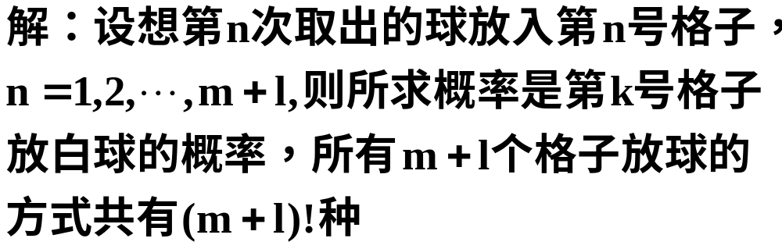
例4(抽签问题，无放回抽样)

Slide 18
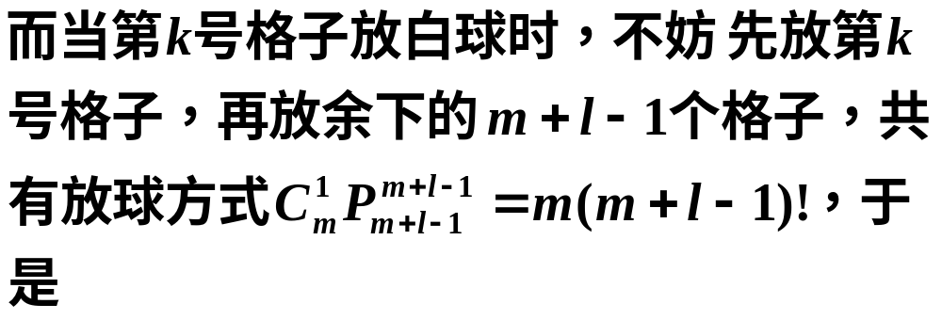
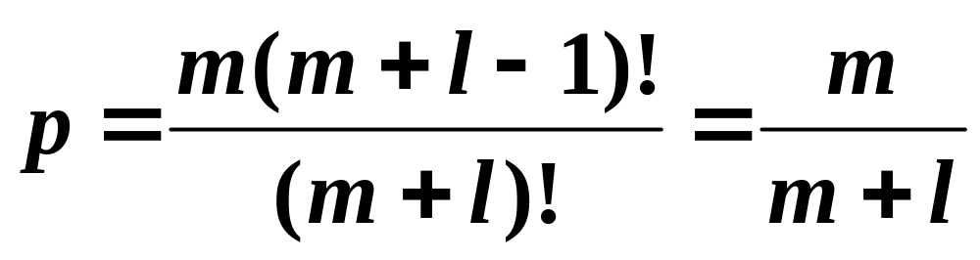
例9(续)
这个例子表明抽签的结果与抽签顺序无关

Slide 19
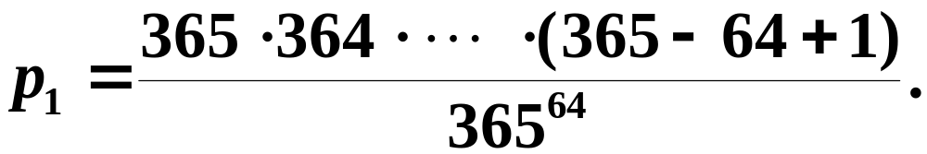
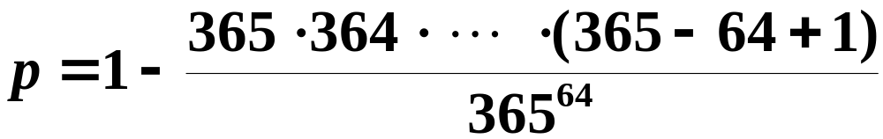

例5 假设每人的生日在一年 365 天中的任一天
是等可能的 , 即都等于 1/365 ,求 64 个人中至少
有2人生日相同的概率.
解
64 个人生日各不相同的概率为
故64 个人中至少有2人生日相同的概率为

Slide 20
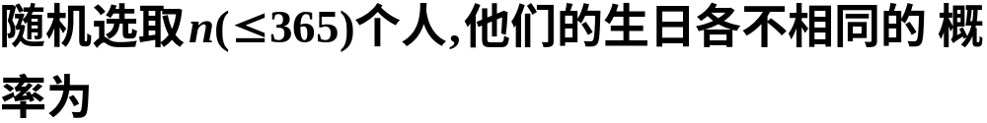
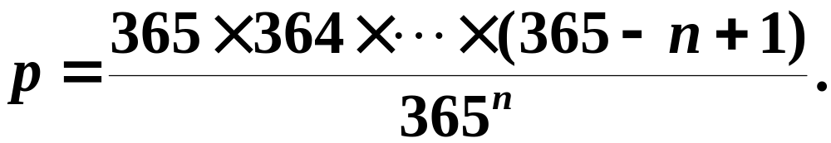
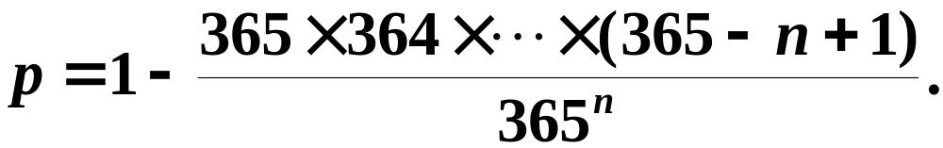
说明

Slide 21
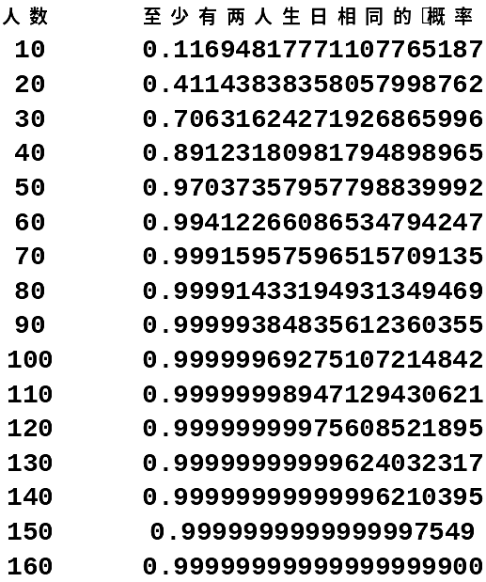
我们利用软件包进行数值计算.

Slide 22




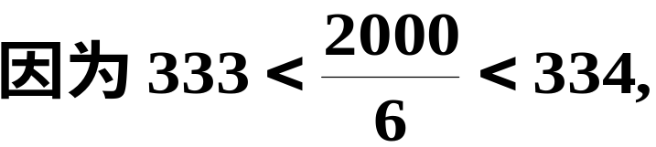
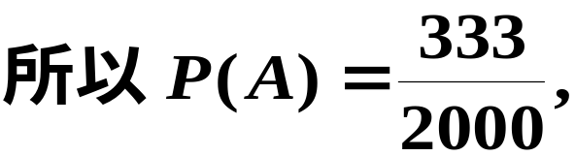
例3 在1~2000的整数中随机地取一个数,问取到的整数既不能被6整除, 又不能被8整除的概率是多少 ?
设 A 为事件“取到的数能被6整除”,B为事件
“取到的数能被8整除”，则所求概率为
解

Slide 23
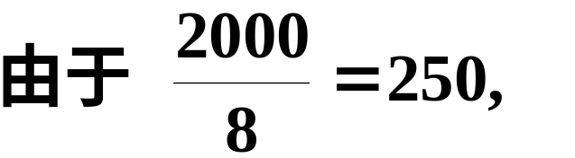
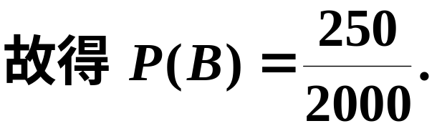
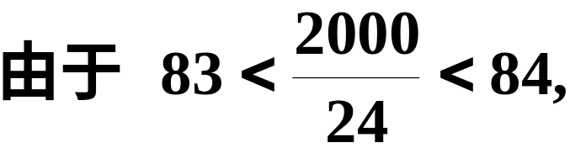
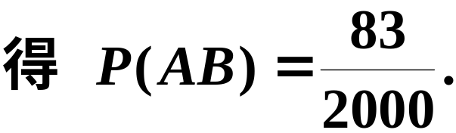

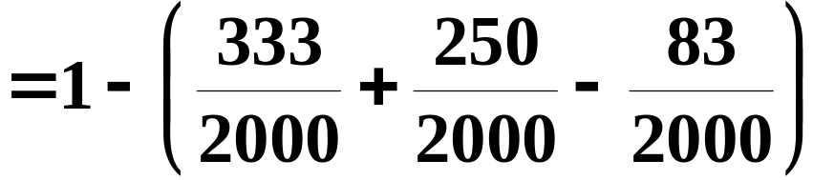

于是所求概率为

Slide 24
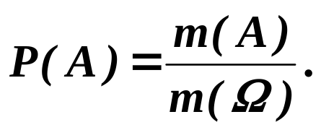
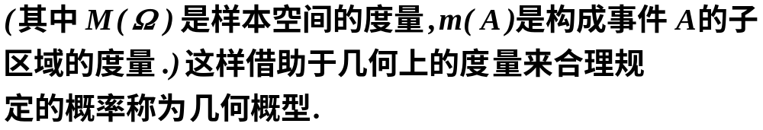
三、几何概型
定义 当随机试验的样本空间是某个区域，并且任意一点落在度量 (长度、 面积、体积) 相同的子区域是等可能的，则事件 A 的概率可定义为

Slide 25
例1 在计算机上任意产生[0，2]区间上的一个随机数x，问x大于1/3的概率是多少？
例2 假设在500毫升的自来水中有一个大肠杆菌，今从中任取2毫升水样放到显微镜下观察，问发现大肠杆菌的概率是多少？

Slide 26
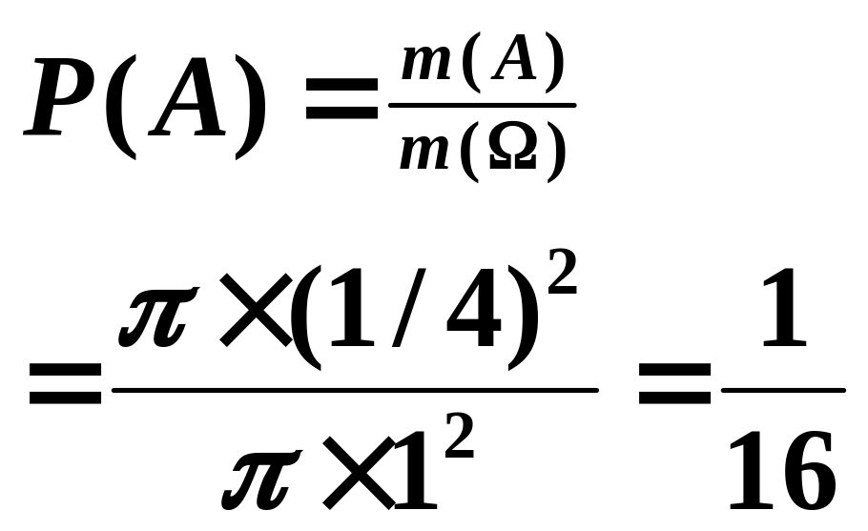
例1.11 随机在单位圆内掷一点M,求M点
到原点距离小于1/4的概率.
解：
1
1/4

Slide 27
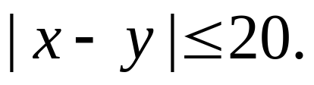
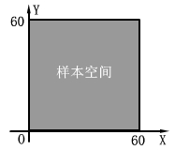
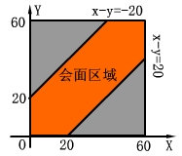

【例5】两同学相约7点到8点在南大门会面，先到者
等候另一人20分钟，过时离去，求两人能会面的概率。
〖解〗
以x，y分别表示两人到达的时刻，则能会面的充要条件为
这是几何概率问题：可能结果的点(x,y)构成边长60的正方形；能会面的点(x,y)构成会面区域，故所求概率为
■

Slide 28

例8 甲、乙两人约定在下午1 时到2 时之间到某
站乘公共汽车 , 又这段时间内有四班公共汽车，它们的开车时刻分别为 1:15、1:30、1:45、2:00.如果甲、乙约定 (1) 见车就乘; (2) 最多等一辆
车. 求甲、乙同乘一车的概率.
假定甲、乙两人到达车站的时
刻是互相不牵连的，且每人在
1 时到 2 时的任何时刻到达车
站是等可能的.

Slide 29



















解
设 x, y 分别为
甲、乙两人到达的时刻,
则有
见车就乘
的概率为

Slide 30




最多等一辆车,甲、乙
同乘一车的概率为

Slide 31


例1.12
某货运码头仅能容一船卸货，而甲、乙两船在码头卸货时间分别为1小时和2小时，设甲、乙两船在24小时内随时可能到达，求它们中任何一船都不需要等待码头空出的概率。
解：

Slide 32

Y=x+1
解：
Y=x-2
１
２
２４

Slide 33



【例6】从区间（0，1）中随机地取两个数，求下列事 件的概率：
（1）两数之和小于1.2;
（2）两数之和小于1，且两数之积大于0.09.
设所取两数分别为x，y，样本点（x，y）为正
方形区域S=[0，1；0，1]，即样本空间为该正方形S。
〖解〗
（1）事件A=“两数之和小于1.2”对应的平面区域为：
故由几何概率计算公式得：
河南理工大学精品课程 概率论与数理统计
2005

Slide 34



（2）事件B=“两数之和小于1，积大于0.09”对应的平
面区域为：
故由几何概率计算公式得：
■
注意:利用定积分计算平面区域面积.
河南理工大学精品课程 概率论与数理统计
2005

Slide 35
计算几何概率的基本思路
将几何概型的结果转化为某个可度量是几何区域S
[直线、平面或空间等]中随机点来确定，找出事件
A发生相应的区域S_{A}；
计算样本空间S和随机事件S_{A}的几何测度[长度、面
积、体积等]；
利用几何概率公式计算A的概率。
河南理工大学精品课程 概率论与数理统计
2005

Slide 36
例1.13蒲丰问题
1777年，法国数学家蒲丰取一根针，量出它的长度，然后在纸上画上一组间距相等的平行线，这根针的长度是这些平行线的距离的一半。把这根针随机地往画满了平行线的纸面上投去。小针有的与直线相交，有的落在两条平行直线之间，不与直线相交。这次实验共投针2212次，与直线相交的有704次，2212÷704≈3.142。得数竟然是π的近似值。这就是著名的蒲丰投针问题。

Slide 37




蒲丰投针试验
蒲丰资料
例9 1777年,法国科学家蒲丰(Buffon)提出了投针
试验问题.平面上画有等距离为a(a>0)的一些平行直
线,现向此平面任意投掷一根长为b( b<a )的针,试求
针与某一平行直线相交的概率.
解

Slide 38







由投掷的任意性可知,
这是一个几何概型问题.

Slide 39




Slide 40




蒲丰投针试验的应用及意义

Slide 41

历史上一些学者的计算结果(直线距离a=1)
试验者
时间
针长
投掷次数
相交次数
Wolf
1850
0.8
5000
2532
3.1596
Smith
1855
0.6
3204
1218
3.1554
De Morgan
1860
1.0
600
382
3.137
Fox
1884
0.75
1030
489
3.1595
Lazzerini
1901
0.83
3408
1808
3.1415929
Reina
1925
0.5419
2520
859
3.1795

Slide 42



利用蒙特卡罗(Monte Carlo)法进行计算机模拟.
单击图形播放/暂停 ESC键退出

Slide 43

四、小结
试验结果
连续无穷
最简单的随机现象
古典概型
几何概型
古典概率

Slide 44

蒲丰资料
Georges Louis Leclerc Comte de Buffon
Born: 7 Sept. 1707 in Montbard, Côte d'Or, France
Died: 16 Apr. 1788 in Paris, France
返回

